Slide 1
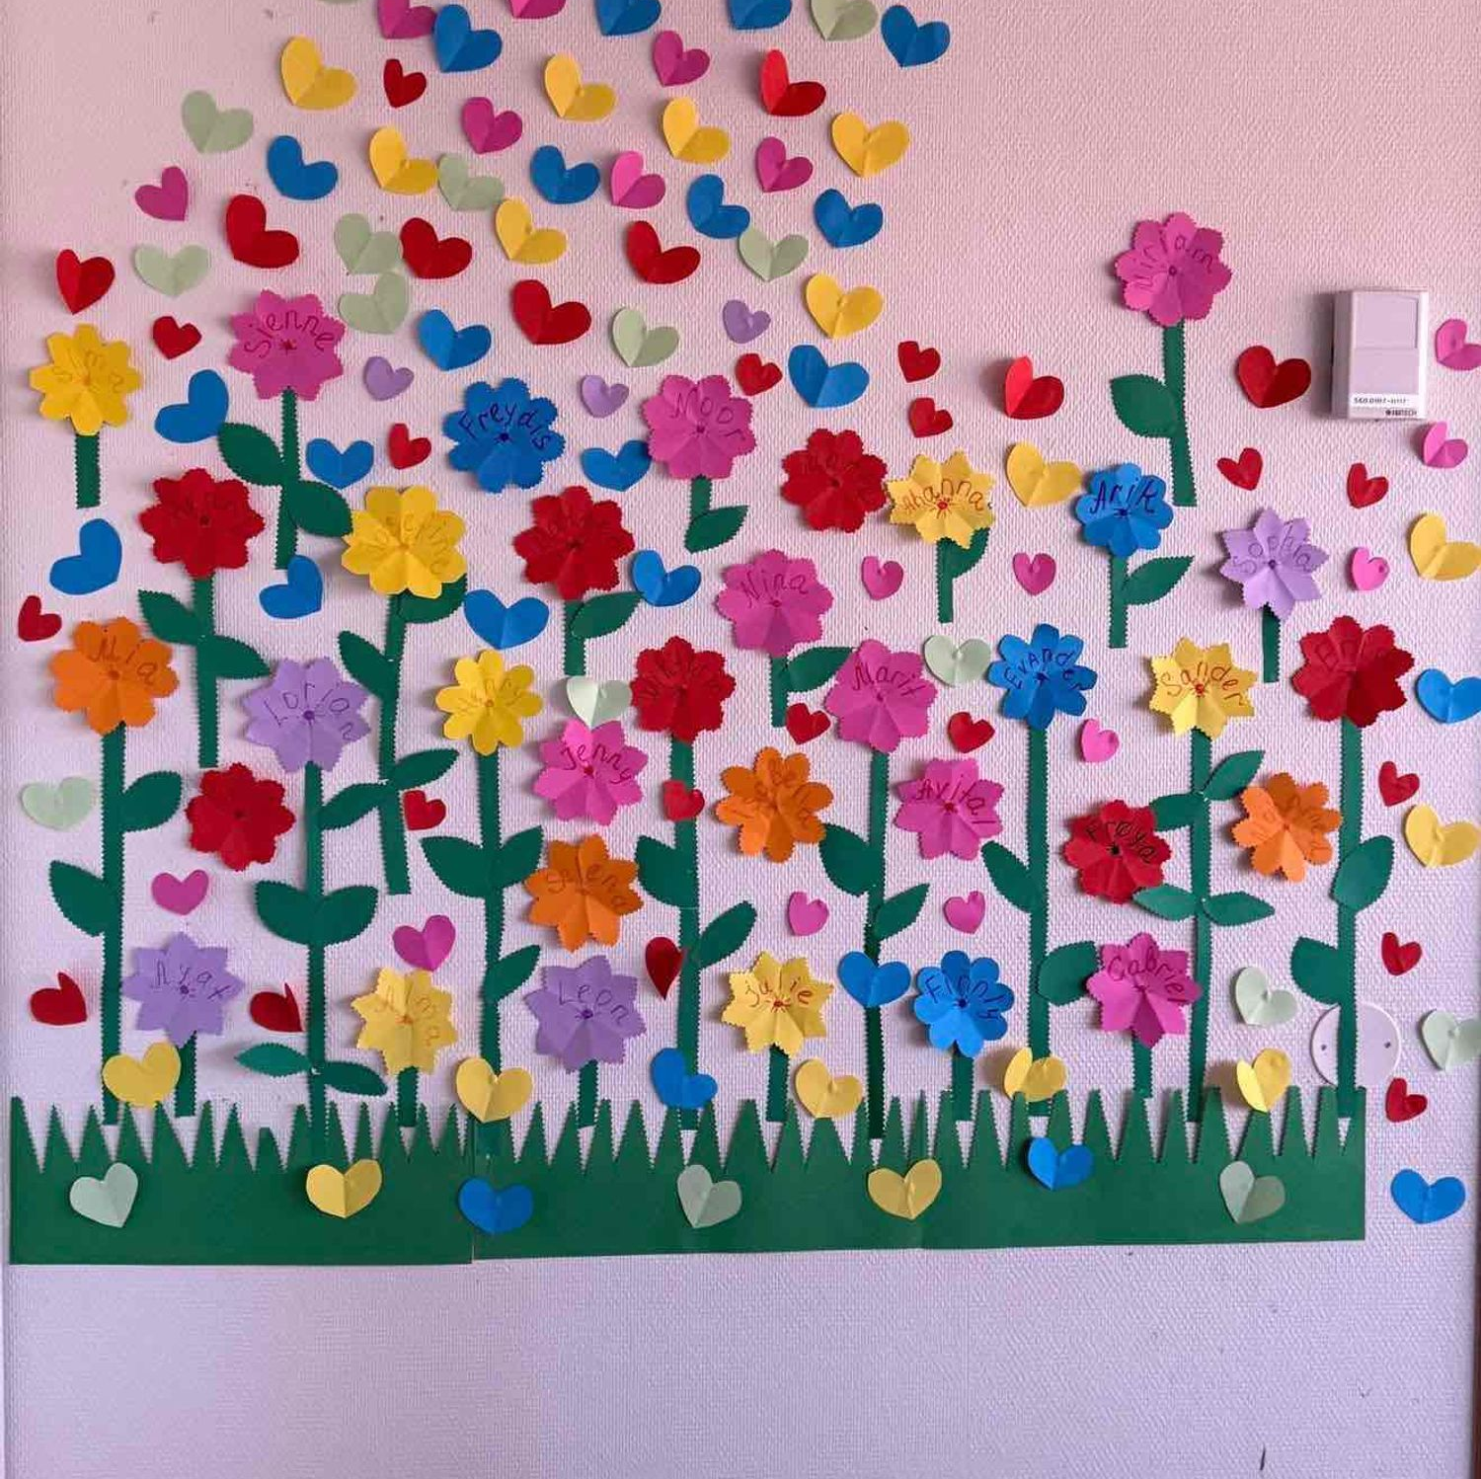

Velkommen til Lura SFO 2025
- Oppstart mandag 4.8.
- Åpent 0730 - 1630
Full plass eller 60% plass:
60% = 3 dager eller 5 dager til 1510: gratis
2 hele dager i ferieukene
100% = Alle dager, morgen og ettermiddag + ferier: 1698,-
Alle dager i ferieukene
Matpenger i tillegg

Slide 2
August:
Rolig innkjøringsperiode
Leker og aktiviteter for å trygge barna og bli kjent med de andre barna og de voksne.
1. trinn får mye tid og plass for seg selv
Dere velger selv hvor lang dagene blir i starten
Matpakke/drikkeflaske – i oppstarten
Skiftetøy
Regntøy/støvler

Slide 3
- Lek
- Kultur
- Fysisk aktivitet og bevegelsesglede
- Mat og måltidsglede
Innhold på SFO
Rammeplan for SFO
Vedtekter Sandnes kommune

Slide 4
Transponder:
Beskjeder, henting og levering – fast eller daglig
Legg inn før kl 1200 hver dag - helst
Gjør det enkelt – ikke gi for mange valg,
skal en gå kl 1530 så går en kl 1530
Ta kontakt ved spørsmål eller annet
Sjekk skolens hjemmeside for månedsplaner o.l.

